Slide 1

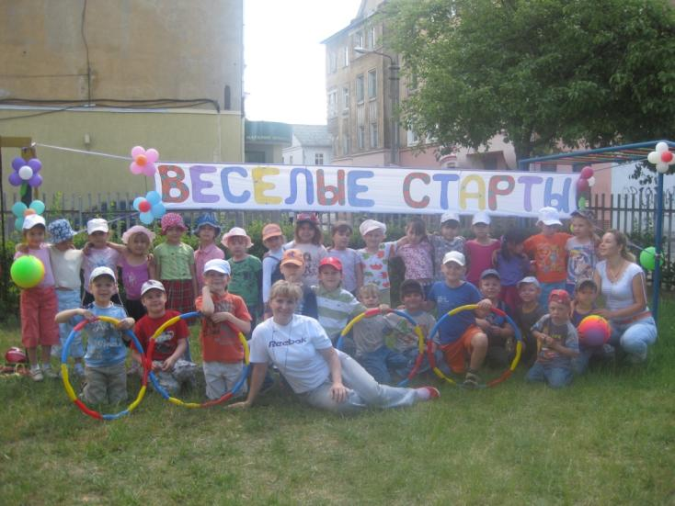
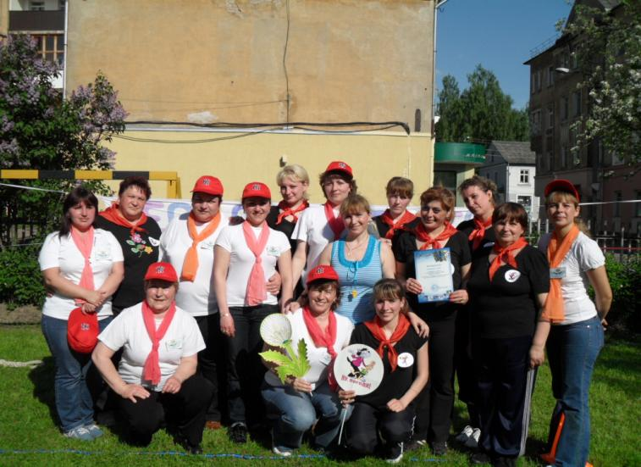
МАДОУ ЦРР д/с №18 «Огонёк»
Калининградская область, город Советск воспитатель по культуре здоровья
Регеци Татьяна Героимовна.
Развитие физических качеств средствами подвижных игр.

Slide 2

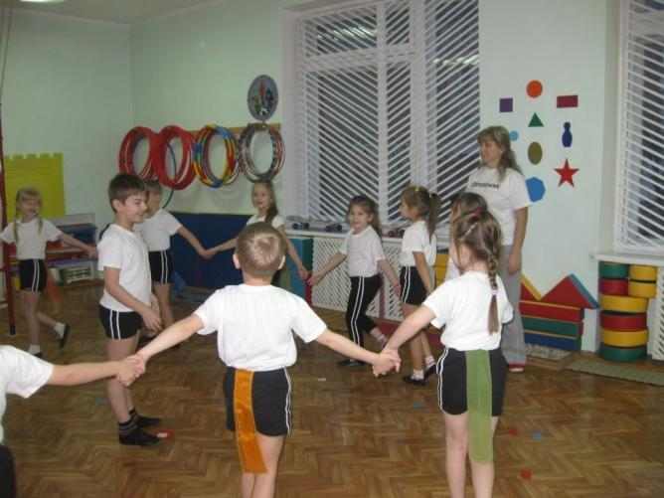
Цель:
Укреплять здоровье и повышать работоспособность детей через организацию подвижных игр и игр с элементами спорта.

Slide 3
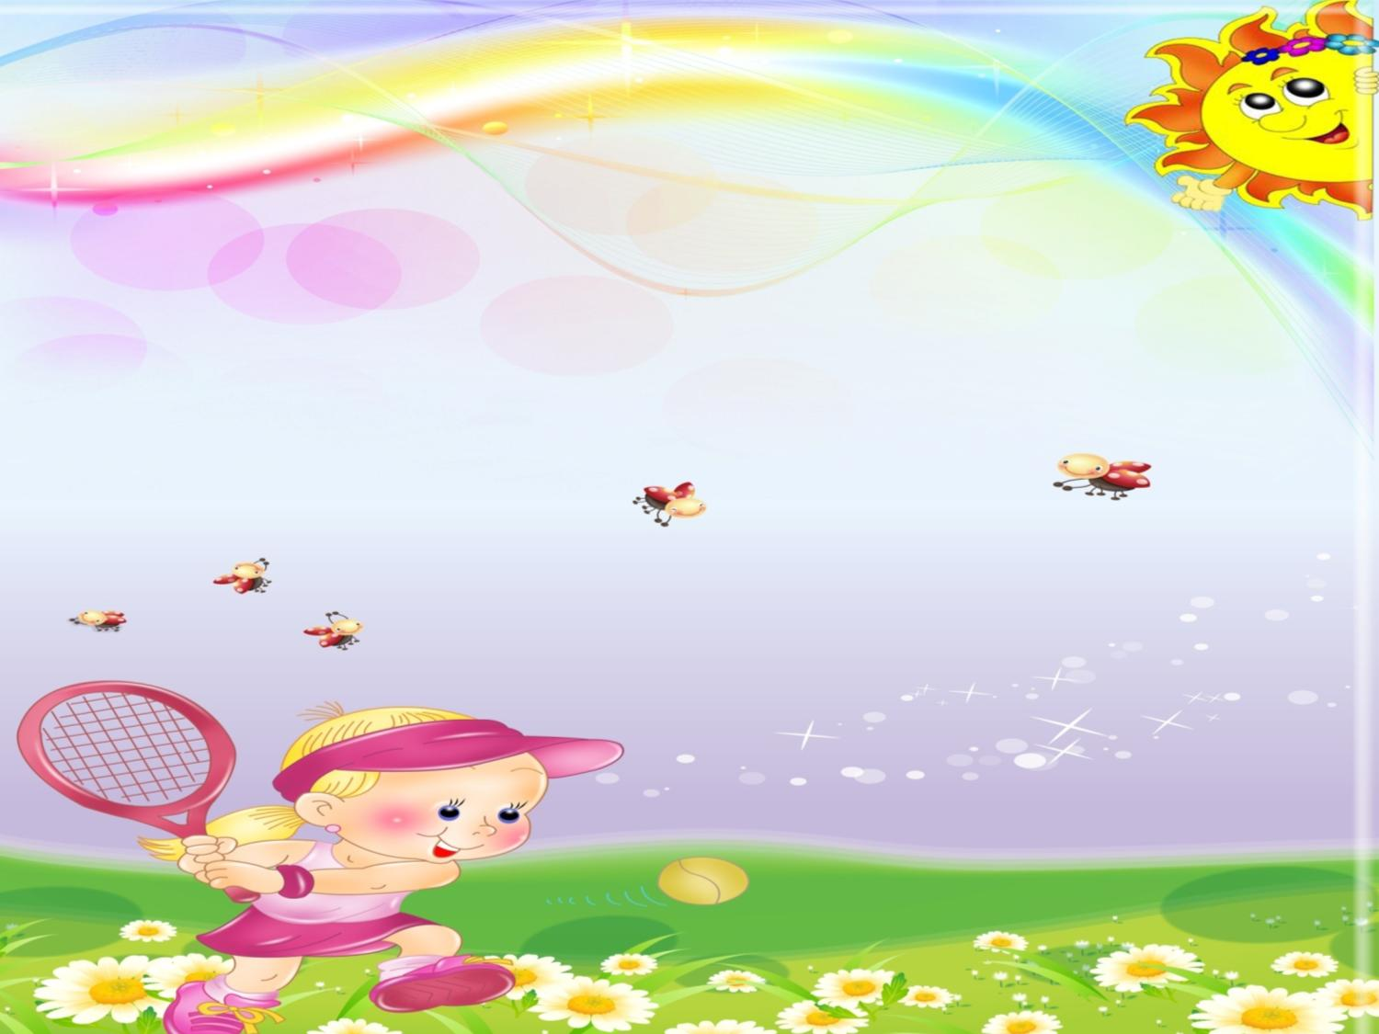
Задачи | Оздоровительная | Образовательная | Воспитательная
 | 1. Содействовать формированию гармоничного телосложения, правильной осанки и стопы. 2. Способствовать сохранению положительного психоэмоционального состояния у детей. 3. Удовлетворять потребность детей в движении. | 1. Формировать и совершенствовать жизненно необходимые двигательные умения и навыки (ходьба, бег, лазание, метание и т.д.). 2.Развивать основные физические качества и двигательные способности детей (силовые, скоростно-силовые, координационные и др.). 3.Формировать умения выполнять правила подвижных игр, проявляя находчивость, выдержку, ловкость и самостоятельность. | 1. Воспитывать у детей интерес к занятиям физической культурой как организованной форме максимального проявления его двигательных и функциональных возможностей. 2.Поощрять двигательное творчество и разнообразную игровую деятельность детей. 3.Способствовать развитию самоконтроля и самооценки в процессе организации разных форм двигательной активности. 4.Содействовать развитию положительных эмоций, умения общаться со сверстниками, взаимопонимания и сопереживания.

Slide 4

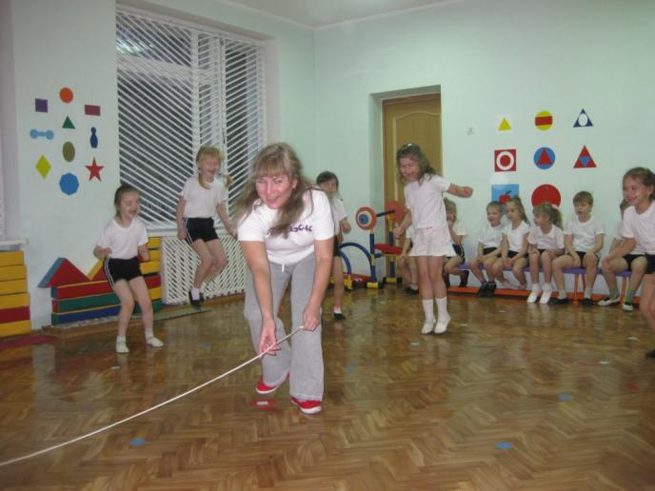
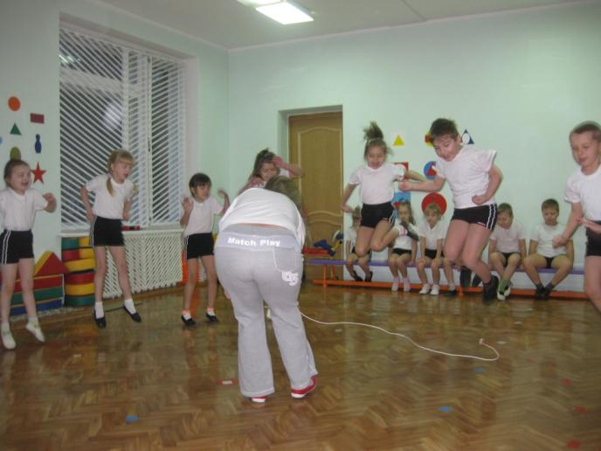
Ожидаемые результаты:
1. Повышение эмоционального, психологического, физического благополучия воспитанников.
2. Улучшение соматических показателей здоровья.
3. Наличие потребностей в здоровом образе жизни и возможностей его обеспечения.

Slide 5

Дети настолько активны, что, наверное, каждый из нас поражался, где они берут столько энергии, чтобы бегать, прыгать и шалить с утра до вечера. Направить этот фонтан энергии в мирное русло нам помогут подвижные игры.
Подвижные игры способствуют физическому развитию ребенка, укрепляют его мышцы, усиливают быстроту реакции и ловкость, благоприятно сказываются на здоровье ребенка.
Кроме этого благодаря своему соревновательному характеру подвижная игра помогает ребенку развить социальные навыки: умение действовать в команде, сотрудничать, делиться с другими, ставить общую цель выше личного желания, а также приспосабливаться к постоянно меняющимся условиям и учитывать большое количество факторов.

Slide 6

При организации подвижной игры:
Перед началом подвижной игры хорошо продумайте место ее проведения. Оно должно быть безопасное и удобное.
Начните с постановки игровой задачи. Постарайтесь преподнести ее в игровой, шуточной форме, заинтересовать детей: нарисуйте яркую картину предстоящего действия. Иногда полезно выразить «сомнение» в том, что ребятам под силу справиться с поставленной вами задачей.
Четко и доступно объясните правила, уделите особое внимание ключевым моментам игры.
Играйте вместе с детьми, будьте активны, следите за соблюдением правил и аккуратно корректируйте поведение детей. Если нарушаются правила приостановите игру и укажите в чем допущена ошибка.
Во время игры подбадривайте детей: хвалите побеждающих и поддерживайте, подзадоривайте проигрывающих. Если интерес к игре затухает попробуйте усложнить или упростить правила.
Не упустите момент, когда игра исчерпала себя и ее лучше всего закончить.

Slide 7

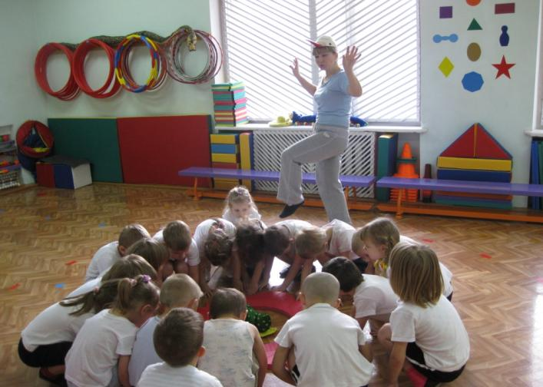
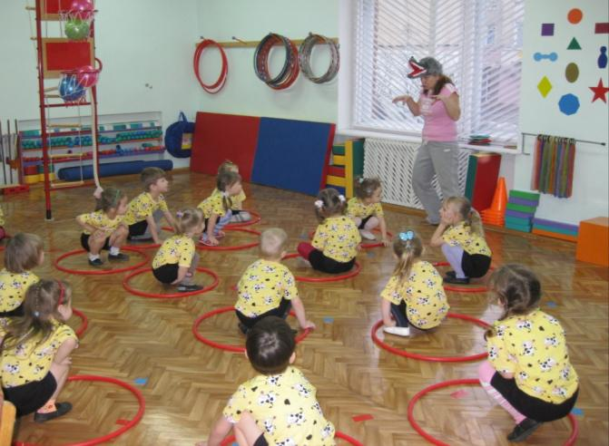
Значение подвижных игр на физическое состояние
Люди, выполняющие необходимый объем двигательной активности, лучше выглядят, здоровее психически, менее подвержены стрессу и напряжению, лучше спят, у них меньше проблем со здоровьем.
На физическое и психическое состояние влияет не только занятия спортом, но и подвижные игры. Они развивают ловкость, быстроту, силу, выносливость, меткость, гибкость и другие физические качества.

Slide 8

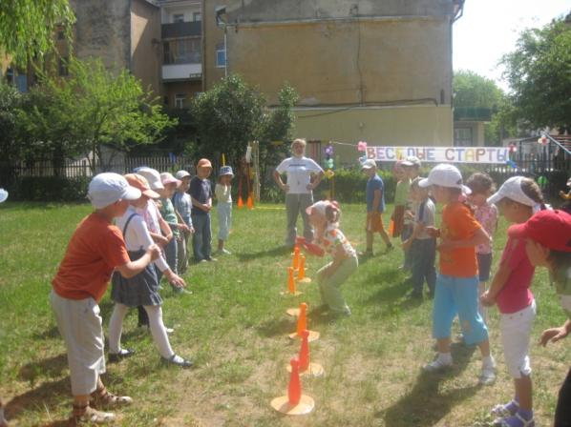
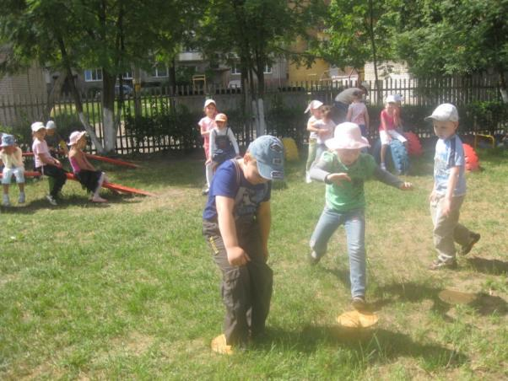
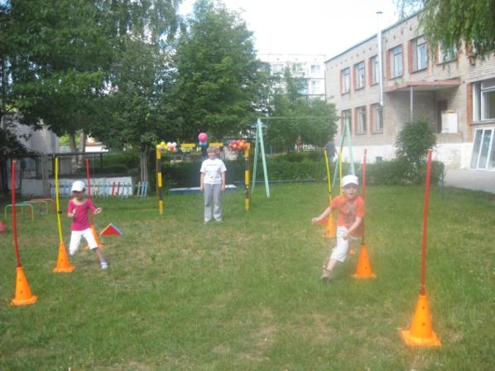
Быстрота
Способность перемещать тело и его звенья в пространстве за минимально короткое время
Упражнения для развития:
специально-беговые упражнения,
бег с ускорением от 30-40 м
Виды спорта:
легкая атлетика,
велосипед,
конькобежный спорт,
лыжи
Игры:
Ловишки.
Догонялки.
У медведя во бору.
Лохматый пёс.
Займи кочку.
Быстро возьми.
Пустое место.

Slide 9

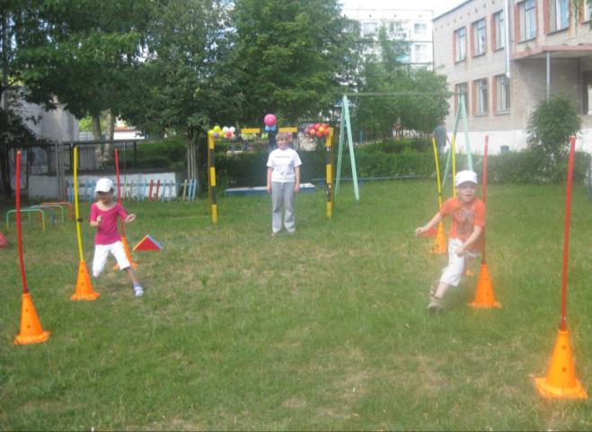
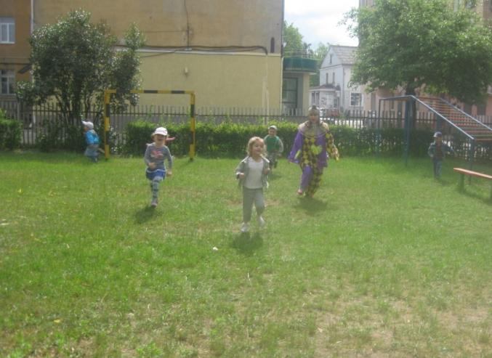
Выносливость
Способность противостоять утомлению в процессе какой-либо деятельности, длительно выполнять мышечную работу без снижения ее мощности.
Упражнения для развития:
бег в равномерном темпе от 6-10 мин
длительный бег,
кросс,
ходьба на лыжах,
круговая тренировка
Виды спорта:
лыжный спорт
велосипедный спорт,
легкая атлетика,
конькобежный спорт, спортивные игры
Игры:
Лягушка.
Вышибалы.
Кошки – мышки.
Бездомный заяц.

Slide 10
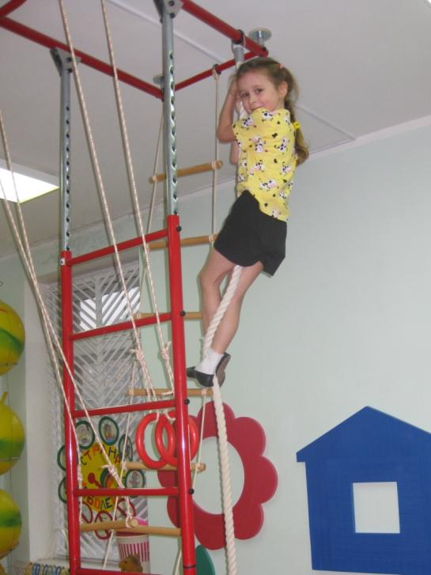
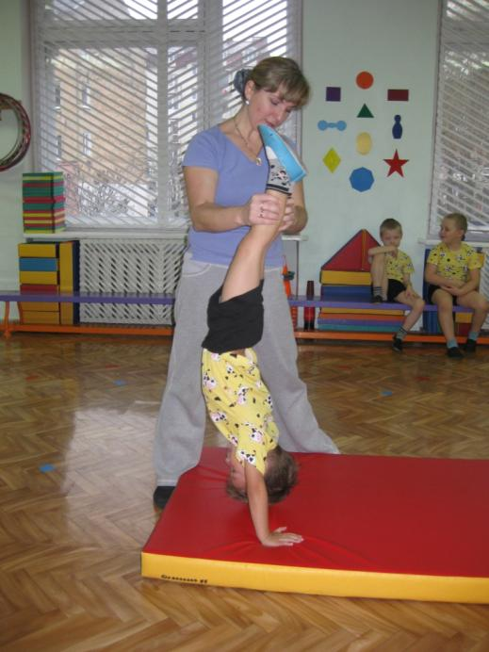
Сила
Способность человека воздействовать на внешние силы или противодействовать им с помощью мышечных напряжений
Упражнения для развития:
подтягивание
упражнения в висах и упорах
упражнения с гантелями
набивание мячом
Виды спорта:
тяжелая атлетика
легкая атлетика,
единоборства.
Игры:
Удочка.
Летающий мяч.
Цепи кованные.
Волк во рву.
Классы.

Slide 11
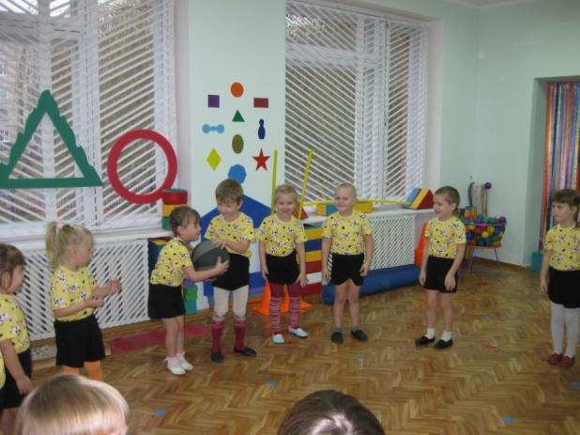
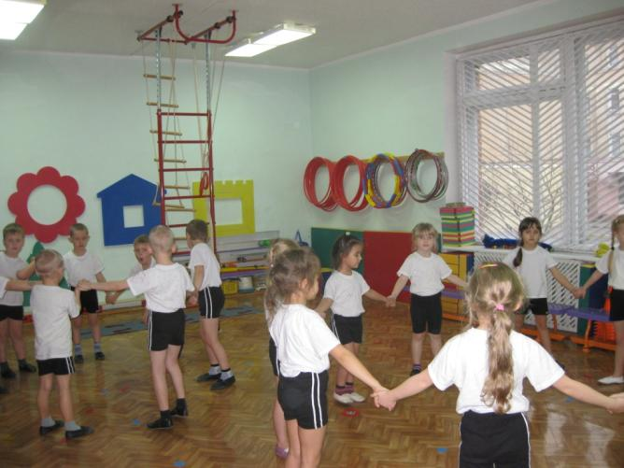
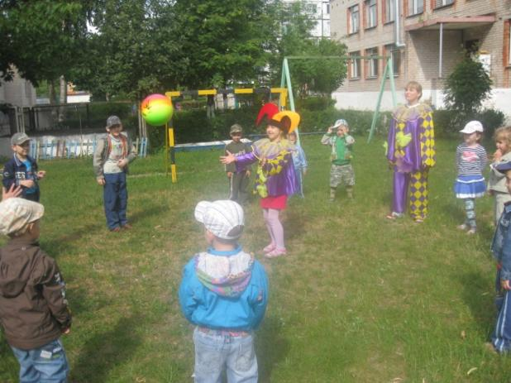
Ловкость
Способность правильно, быстро овладевать новыми движениями и рационально перестраивать двигательную деятельность в соответствии с обстановкой.
Упражнения для развития:
варианты челночного бега,
бег с изменением направления,
метание,
передача, ведение мяча.
Виды спорта:
волейбол,
баскетбол,
гимнастика,
спортивные игры
Игры:
Мяч по кругу.
1,2,3 круг собери.
Перепрыгни и присядь.
Картошка.

Slide 12
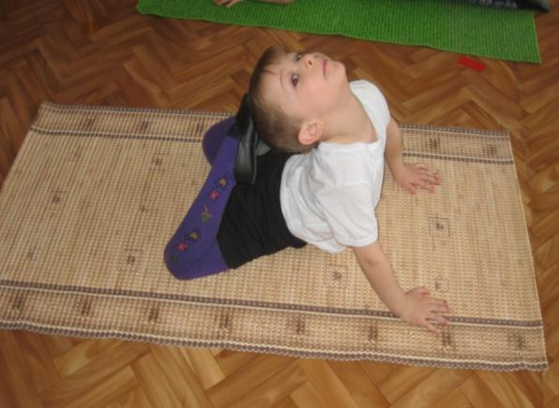
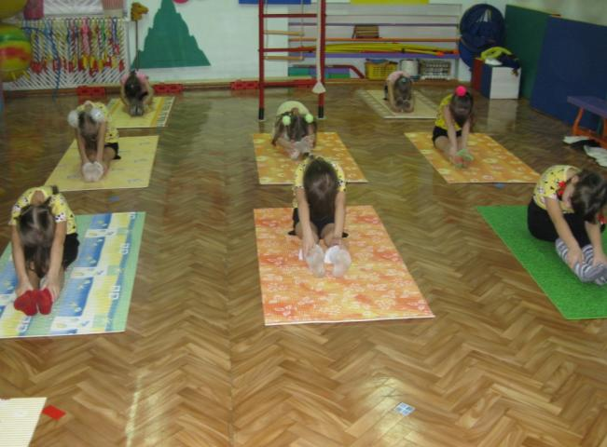
Гибкость
Морфофункциональные свойства опорно-двигательного аппарата, определяющие степень подвижности его звеньев или способность выполнять движения с максимальной большой амплитудой
Упражнения для развития:
общеразвивающие упражнения с повышенной амплитудой для плечевых, локтевых, тазобедренных коленных суставов и позвоночника
Виды спорта:
художественная гимнастика
спортивная гимнастика
фигурное катание
синхронное плавание
Игры:
Лиса в курятнике.
Липкие пенёчки.
Ручеёк.
Паук и мухи.
Делай так.
Море волнуется.

Slide 13

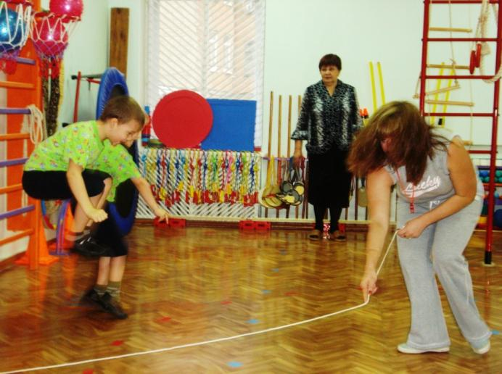
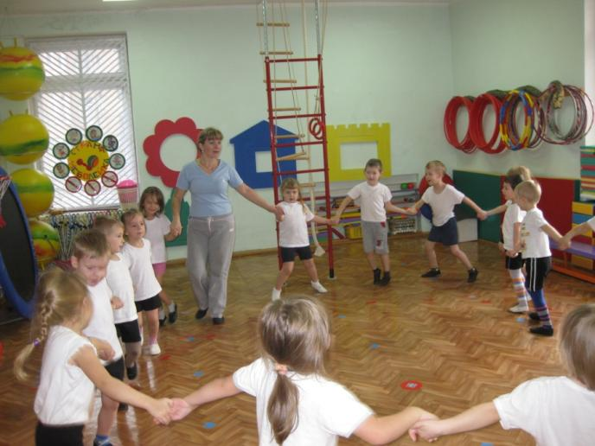
Подвижные игры, влияющие на укрепление физических качеств
Игра «Космонавты»
Игра «Змея»
Игра «Жучки»
Игра «Липкие пеньки»
Игра «Весёлые ребята»
Игра «Вышибало»
Игра «Ель, ёлка, ёлочка»
Игра «Удочка»
Игра «Снайпер»
Игра «Совушка»
Игра «Лягушка»
Игра «Волк во рву»
Игра «Перепрыгни и присядь»
И многие-многие другие игры.

Slide 14

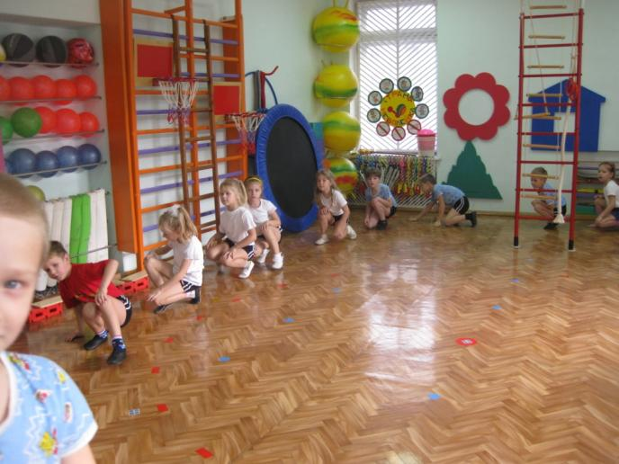
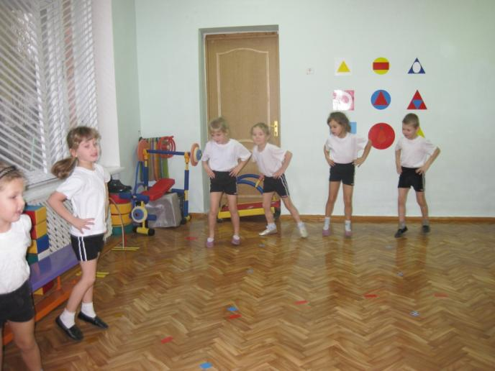
Разминка игрой
Ходьба по залу имитируя движения животных (на носочках, пятках ,с высоким подниманием колен, широким шагом, высокие четвереньки, полным приседом, и др.)
Бег по залу с изменением направления по сигналу.
Бег по залу с захлестыванием голени.
Подскоки.
Боковой , прямой голоп.

Slide 15


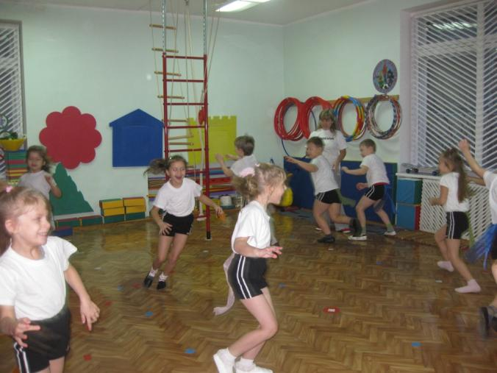
Таким образом, играя и реализуя различные формы активности, дети познают окружающий мир, себя, свое тело, изобретают, творят, при этом развиваются гармонично и целостно.
Подвижный, быстрый человек,
Гордится стройным станом.
Сидячий сиднем целый век,
Подвержен всем изъянам.

